Slide 1

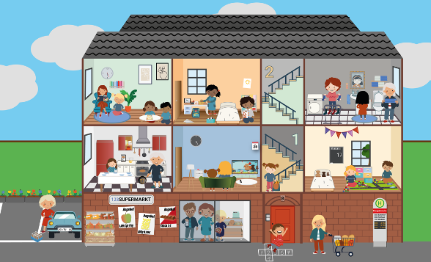
Austausch mit Eltern und Erziehungsberechtigten
Übergang KiTa - Grundschule
Notes:
Diese Präsentation ist für den Einsatz an einem ersten Informationsabend für Eltern und Erziehungsberechtigte gedacht, um diesen zu zeigen, wie sie ihr Kind in Bezug auf das Mathematiklernen im Übergang von der KiTa in die Grundschule im Hinblick auf den Aufbau früher mathematischer Kompetenzen unterstützen können.
Die Informationen können unter Umständen auch für Mitarbeitende einer KiTa oder im offenen Ganztag interessant sein, da viele der im Folgenden vorgestellten Situationen auch im KiTa- oder Schulalltag zu finden sind.

Slide 3
Gliederung
Hintergrund
Mathematik im Übergang
So können Sie ihr Kind unterstützen - Mathematik im Alltag
Zusammenfassung

Slide 4

Hintergrund
Kinder kommen bereits mit vielen, aber durchaus unterschiedlichen Vorerfahrungen in die Schule!
An diese Vorerfahrungen der Kinder kann bereits im Alltag angeknüpft werden.
In diesem Seminar wollen wir anhand eines Wimmelbilds aufzeigen, wo in unserem Alltag überall Mathematik steckt und wie vor allem Eltern und Erziehungsberechtigte Kinder dabei unterstützen können, Mathematik im Alltag zu entdecken.
Notes:
Hinweis: Diese petrolfarbenen Folien enthalten Hintergrundinformationen für Sie als Lehrkraft. Sie können für die Präsentation an einem Infoabend für Eltern und Erziehungsberechtigte ausgeblendet werden. Die weißen Folien sind so formuliert, dass sich diese direkt an die Eltern richten und direkt beispielsweise auf einem Infoabend genutzt werden können.
Sie sind Lehrkraft einer (zukünftigen) ersten Klasse. Zum Zeitpunkt der Einschulung verfügen die Kinder über ganz unterschiedliche Kompetenzen, sowohl in Bezug auf fachliche, aber auch fachübergreifende Kompetenzen, denn alle Kinder sammeln in ihrem Alltag unterschiedliche Erfahrungen. Ihre, durchaus herausfordernde, Aufgabe ist es nun, in den ersten Schulwochen, an diese Vielfalt an Kompetenzen anzuknüpfen.
Im Lehrplan des Landes NRW werden verschiedene frühe mathematische Basiskompetenzen aufgelistet, über die Kinder idealerweise zum Zeitpunkt der Einschulung verfügen sollten. In der Realität zeigt sich auch in Bezug auf diese Kompetenzen eine große Heterogenität. Hintergrund dieser Präsentation und den dort vorgestellten Materialien ist deshalb, Eltern und Erziehungsberechtigte dafür zu sensibilisieren, wie sie ihre Kinder im Alltag ohne viel Aufwand dabei unterstützen können, diese frühen mathematischen Basiskompetenzen zu erwerben, um den Kinder den Übergang in die Schule und ganz konkret im Hinblick auf das schulische Mathematiklernen zu erleichtern.

Slide 5
Gliederung
Hintergrund
Mathematik im Übergang
So können Sie ihr Kind unterstützen - Mathematik im Alltag
Zusammenfassung

Slide 6

Mathematik im Übergang
Wie kann ich Erziehungsberechtigte und Kinder im Übergang begleiten?
Wie kann ich Erziehungsberechtigte anregen, mit Ihrem Kind Mathematik im Alltag zu entdecken?
Notes:
Im Folgenden wollen wir Ihnen einen Einblick geben, wie Sie als Lehrkraft, Eltern und Erziehungsberechtigte, beispielsweise an einem ersten Infoabend vor oder nach den Sommerferien, informieren können, was in Bezug auf das Mathematiklernen im Übergang zentral ist und wie Erziehungsberechtigte ihren Kindern den Schulstart, durch kleine Übungen und den Einbezug in den Alltag, erleichtern können.
Wir sind uns dessen bewusst, dass mit so einer Präsentation und den im Folgenden vorgestellten Materialien nicht alle Eltern erreicht werden können, jedoch wollen wir auch dazu ermuntern, auch Erziehungsberechtigten beispielsweise mit geringen Deutschkenntnissen die Materialien zur Verfügung zu stellen. Durch die Interaktivität der Materialien und Unterstützung durch Bilder/Videos, sind diese auch für Personen mit geringen Deutschkenntnissen verständlich.

Slide 7


So können Sie Ihr Kind unterstützen
Mathematik im Alltag vor dem Schulanfang
AUSGEWÄHLTE ASPEKTE, DIE KINDER MÖGLICHST KÖNNEN SOLLTEN:
bis 10 zählen können
Mengen abzählen und vergleichen können
einzelne Zahlen mit den Fingern zeigen können
Zahlen auf einem Würfel oder Zahlen die mit den Fingern gezeigt werden, benennen können
MSB 2021, S. 81
Eins, …
Notes:
Im Lehrplan des Landes NRW (MSB 2021, S. 81) werden frühe mathematische Basiskompetenzen formuliert, über die Kinder zum Zeitpunkt der Einschulung verfügen sollten. Um den Eltern und Erziehungsberechtigten einen kleinen Überblick hierüber zu geben, findet sich auf den folgenden beiden Folien eine Übersicht mit den frühen arithmetischen Basiskompetenzen. Wichtig ist hierbei gegenüber den Eltern und Erziehungsberechtigten zu betonen, dass es beispielsweise noch nicht darum geht, dass die Kinder zum Zeitpunkt der Einschulung bereits rechnen können müssen oder alle Zahlen schreiben können müssen. Es geht vielmehr darum im Alltag erste mathematische Erfahrungen zu sammeln. Anregungen hierzu werden im Folgenden näher erläutert.
In den Materialien die im weiteren Verlauf vorgestellt werden, werden auch weitere frühe mathematische Basiskompetenzen aus den Bereichen Raum und Form oder Größen und Messen gefördert. Um die Eltern und Erziehungsberechtigten allerdings nicht mit der Fülle an Kompetenzerwartungen im Hinblick auf das frühe mathematische Lernen zu entmutigen oder zu überfordern, liegt der Fokus hier ausschließlich auf den arithmetischen Kompetenzen.

Slide 8





So können Sie Ihr Kind unterstützen
Mathematik im Alltag vor dem Schulanfang
AUSGEWÄHLTE ASPEKTE, DIE KINDER MÖGLICHST KÖNNEN SOLLTEN:
bis 10 zählen können
Mengen abzählen und vergleichen können
einzelne Zahlen mit den Fingern zeigen können
Zahlen auf einem Würfel oder Zahlen die mit den Fingern gezeigt werden, benennen können
MSB 2021, S. 81
Notes:
.

Slide 9





Gedanken, Fragen und Sorgen
Was muss mein Kind in der Schule alles können?
Ich weiß nicht, was auf mein Kind und uns als Familie nach der Einschulung zukommen wird.
Wie kann ich mein Kind unterstützen?
Ich habe keine Zeit, neben Arbeit und Familie, um mit meinem Kind schon vor der Schule zu üben.
Bis mein Kind in die Schule kommt, soll es nur spielen und Kind sein!
Notes:
Hinweis: Passen Sie die Sorgen und Fragen der Eltern bitte an die Elternschaft ihrer Klasse an, um sie „abzuholen“. Alternativ können Sie auch die Sorgen und Fragen der Eltern sammeln und direkt auf diese Fragen eingehen.
Im Folgenden finden Sie noch weitere Anregungen für Sprechblaseninhalte:
Mein Deutsch ist nicht gut. Ich kann meinem Kind nicht helfen.
Für das Lernen sind die Lehrkräfte in der Schule zuständig.
Ich übe schon ganz viel mit meinem Kind zu Hause. Dafür habe ich ganz viele Übungshefte und Blöcke gekauft und mein Kind hat ein Tablet mit vielen Lernapps
Mein Kind kann noch nicht zählen. Ist das schlimm?
Zum Abschluss der Präsentation wird auf diese Gedanken, Fragen und Sorgen noch einmal eingegangen (s. Folie 37).

Slide 10
Gliederung
Hintergrund
Mathematik im Übergang
So können Sie ihr Kind unterstützen - Mathematik im Alltag
Zusammenfassung

Slide 11

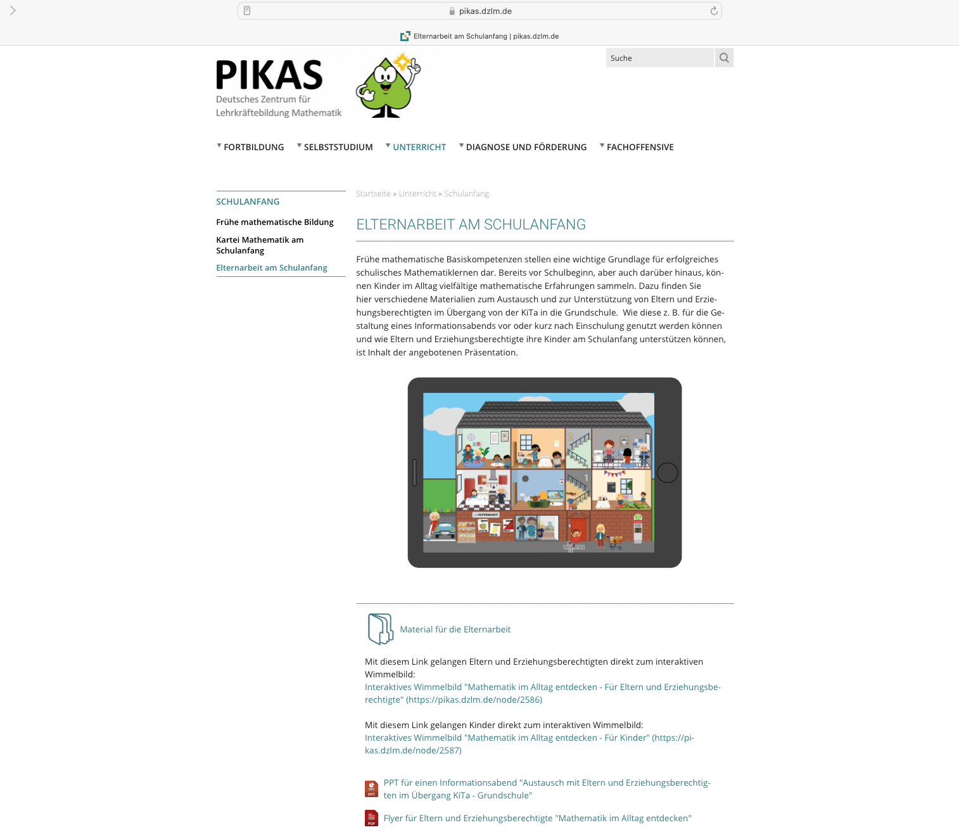
Materialübersicht
zum Austausch mit Eltern und Erziehungsberechtigten
Notes:
Diese Seite richtet sich an Sie als Lehrkräfte. Im Materialordner der Seite finden Sie Links zu Seiten, die sich auch direkt an die Eltern/Erziehungsberechtigten und Kinder richten, sowie Materialien, wie Flyer oder Ratgeber, die sich direkt an Eltern und Erziehungsberechtigte richten.
Sie finden die Seite unter: https://pikas.dzlm.de/node/2588

Slide 12



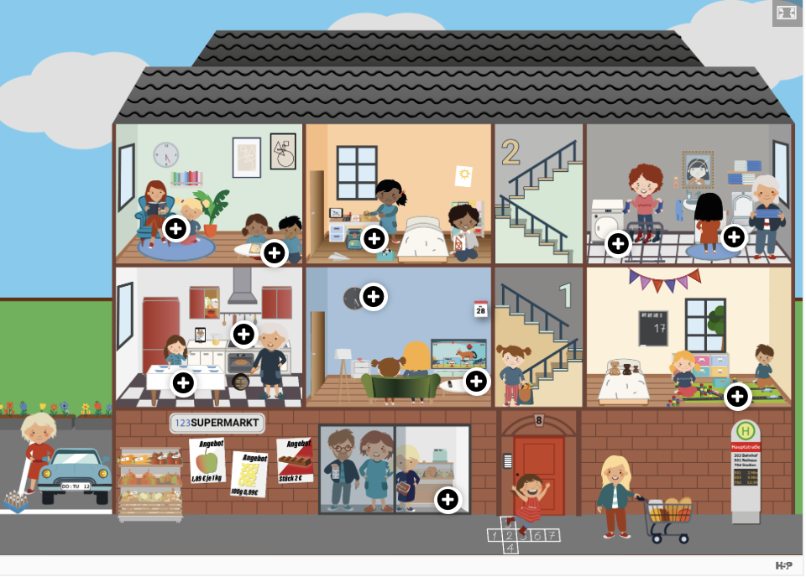

Materialübersicht
zum Austausch mit Eltern und Erziehungsberechtigten
Notes:
Auf der Seite finden Sie:
Diese Präsentation für einen Infoabend für Eltern und Erziehungsberechtigte
Einen Flyer zum Thema “Mathematik im Alltag entdecken“, der beispielsweise an einem Infoabend verteilt werden kann und QR-Codes zu den interaktiven Wimmelbildern für Eltern/Erziehungsberechtigte und Kinder enthält
Elternratgeber „Mathematik ein Kinderspiel“
Einzelne Materialien werden im Folgenden konkreter vorgestellt.

Slide 13
Material
zum Austausch mit Eltern und Erziehungsberechtigten
IDEEN HINTER DEN MATERIALIEN
Alltagssituationen aufzeigen, in denen frühe mathematische Basiskompetenzen gefördert werden
Auswahl an Situationen, die sich im Alltag der meisten Familien finden
In jeder Aktivität wird eine frühe mathematische Basiskompetenz schwerpunktmäßig in den Blick genommen
Situationen können in abgewandelter Form oft auch in den Schul-, KiTa- oder OGS-Alltag integriert werden

Slide 14
Flyer Mathematik im Alltag
Notes:
Im Folgenden werden die Materialien zum Entdecken von Mathematik im Alltag für Eltern und Erziehungsberechtigte näher in den Blick genommen.
Dieser Flyer enthält QR-Codes zu interaktiven Wimmelbildern, die im Folgenden näher vorgestellt werden.
Das abgedruckte Wimmelbild kann von Eltern/Erziehungsberechtigten und Kindern zudem genutzt werden, um auch dort Mathematik im Alltag zu entdecken. Beispielweise, um verschiedene Dinge zu zählen, Mengen oder die Größe von Gegenständen zu vergleichen oder Formen/Körper im Bild zu suchen.

Slide 15

Flyer Mathematik im Alltag
Notes:
Simulation des Einscannen des QR-Codes.
Alternativ kann anstelle der folgenden Folien auch direkt die Seite mit dem interaktiven Wimmelbild online gezeigt werden. Das interaktive Wimmelbild für Eltern und Erziehungsberechtigte finden Sie unter: https://pikas.dzlm.de/node/2586

Slide 16
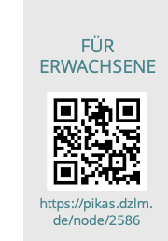
Flyer Mathematik im Alltag
Notes:
Simulation des Einscannen des QR-Codes.
Alternativ kann anstelle der folgenden Folien auch direkt die Seite mit dem interaktiven Wimmelbild online gezeigt werden. Das interaktive Wimmelbild für Eltern und Erziehungsberechtigte finden Sie unter: https://pikas.dzlm.de/node/2586

Slide 17
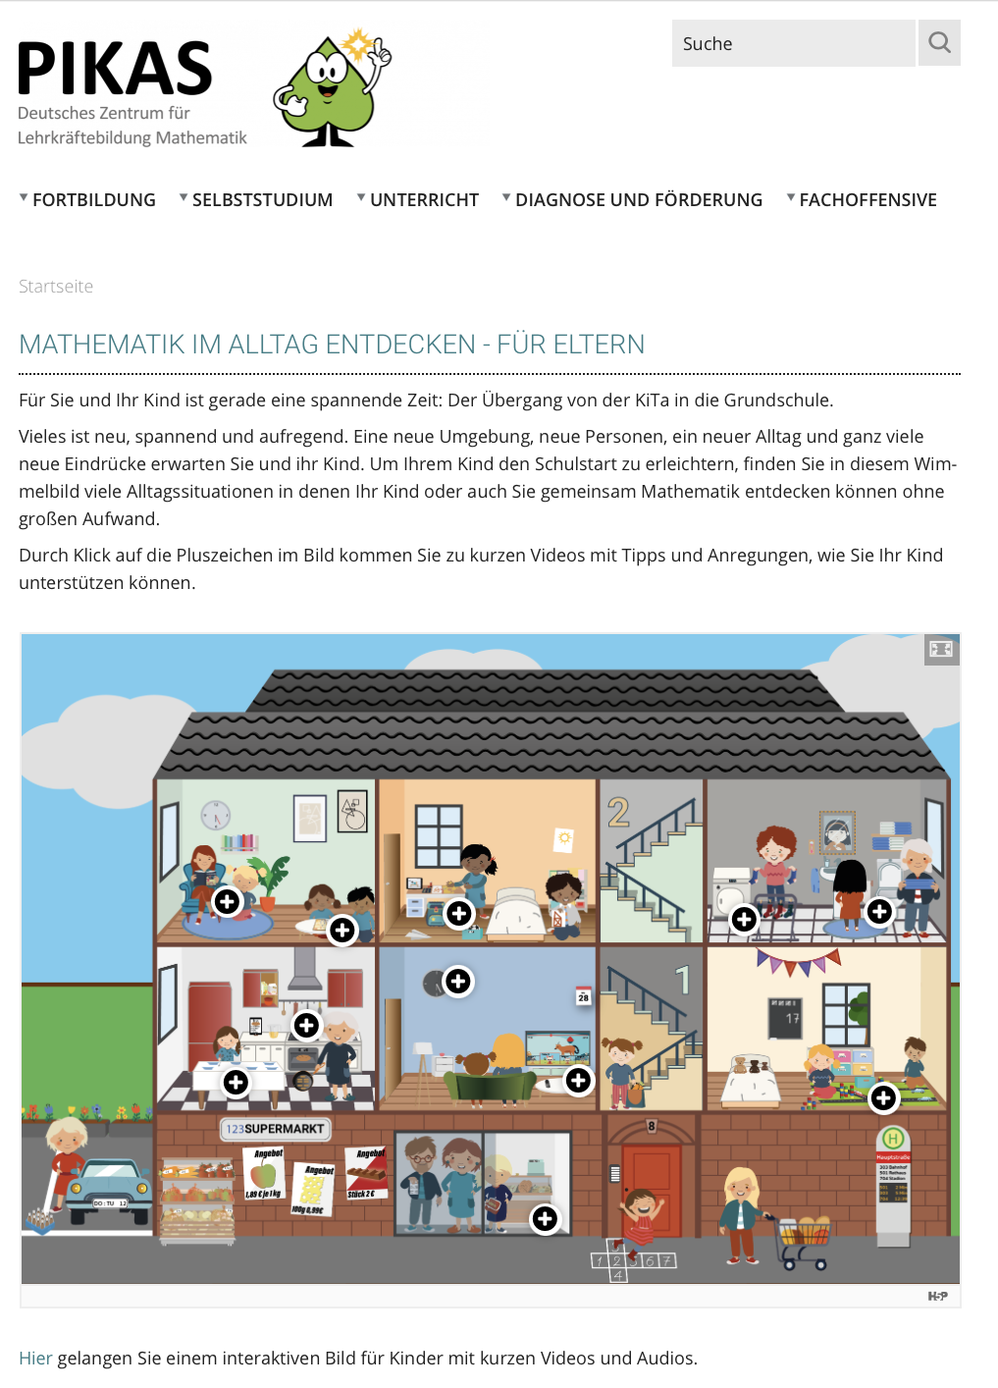
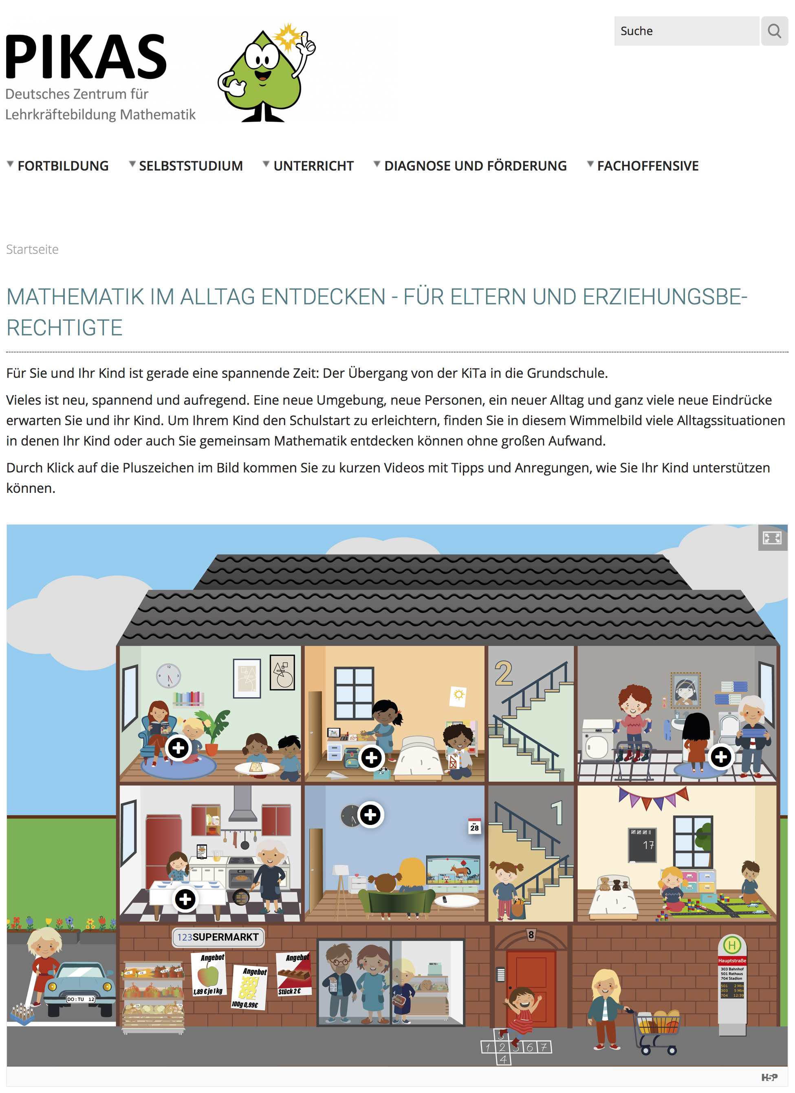
So können Sie Ihr Kind unterstützen
Mathematik im Alltag
Situationen aus dem Familienalltag
Situationen in denen Mathematik im Alltag entdeckt werden kann
Damit können Sie Ihrem Kind helfen, mathematische Kompetenzen zu erwerben oder zu festigen.
Notes:
Mit den Anregungen aus dem interaktiven Wimmelbild können Eltern und Erziehungsberechtigte ihrem Kind dabei helfen, Mathematik im Alltag zu entdecken. In diesem Wimmelbild sind Situationen abgebildet, die sich vermutlich im Alltag jeder Familie wiederfinden und in ganz vielen dieser Situationen steckt auch ganz viel Mathematik, ohne dass einem dies vielleicht direkt bewusst ist. Diese Situationen können den Kindern helfen, bereits vor der Einschulung, aber auch danach mathematische Kompetenzen, wie das sichere Zählen, das Kennenlernen und Schreiben von Zahlen, das Erkennen von Formen und noch vieles mehr zu lernen, zu festigen und vor allem im Alltag anzuwenden.
Über einen Klick auf die Pluszeichen, erhalten Eltern über Videos oder kurze Infotexte, Anregungen, inwiefern die gezeigten Situationen frühe mathematische Basiskompetenzen fördern können.

Slide 18
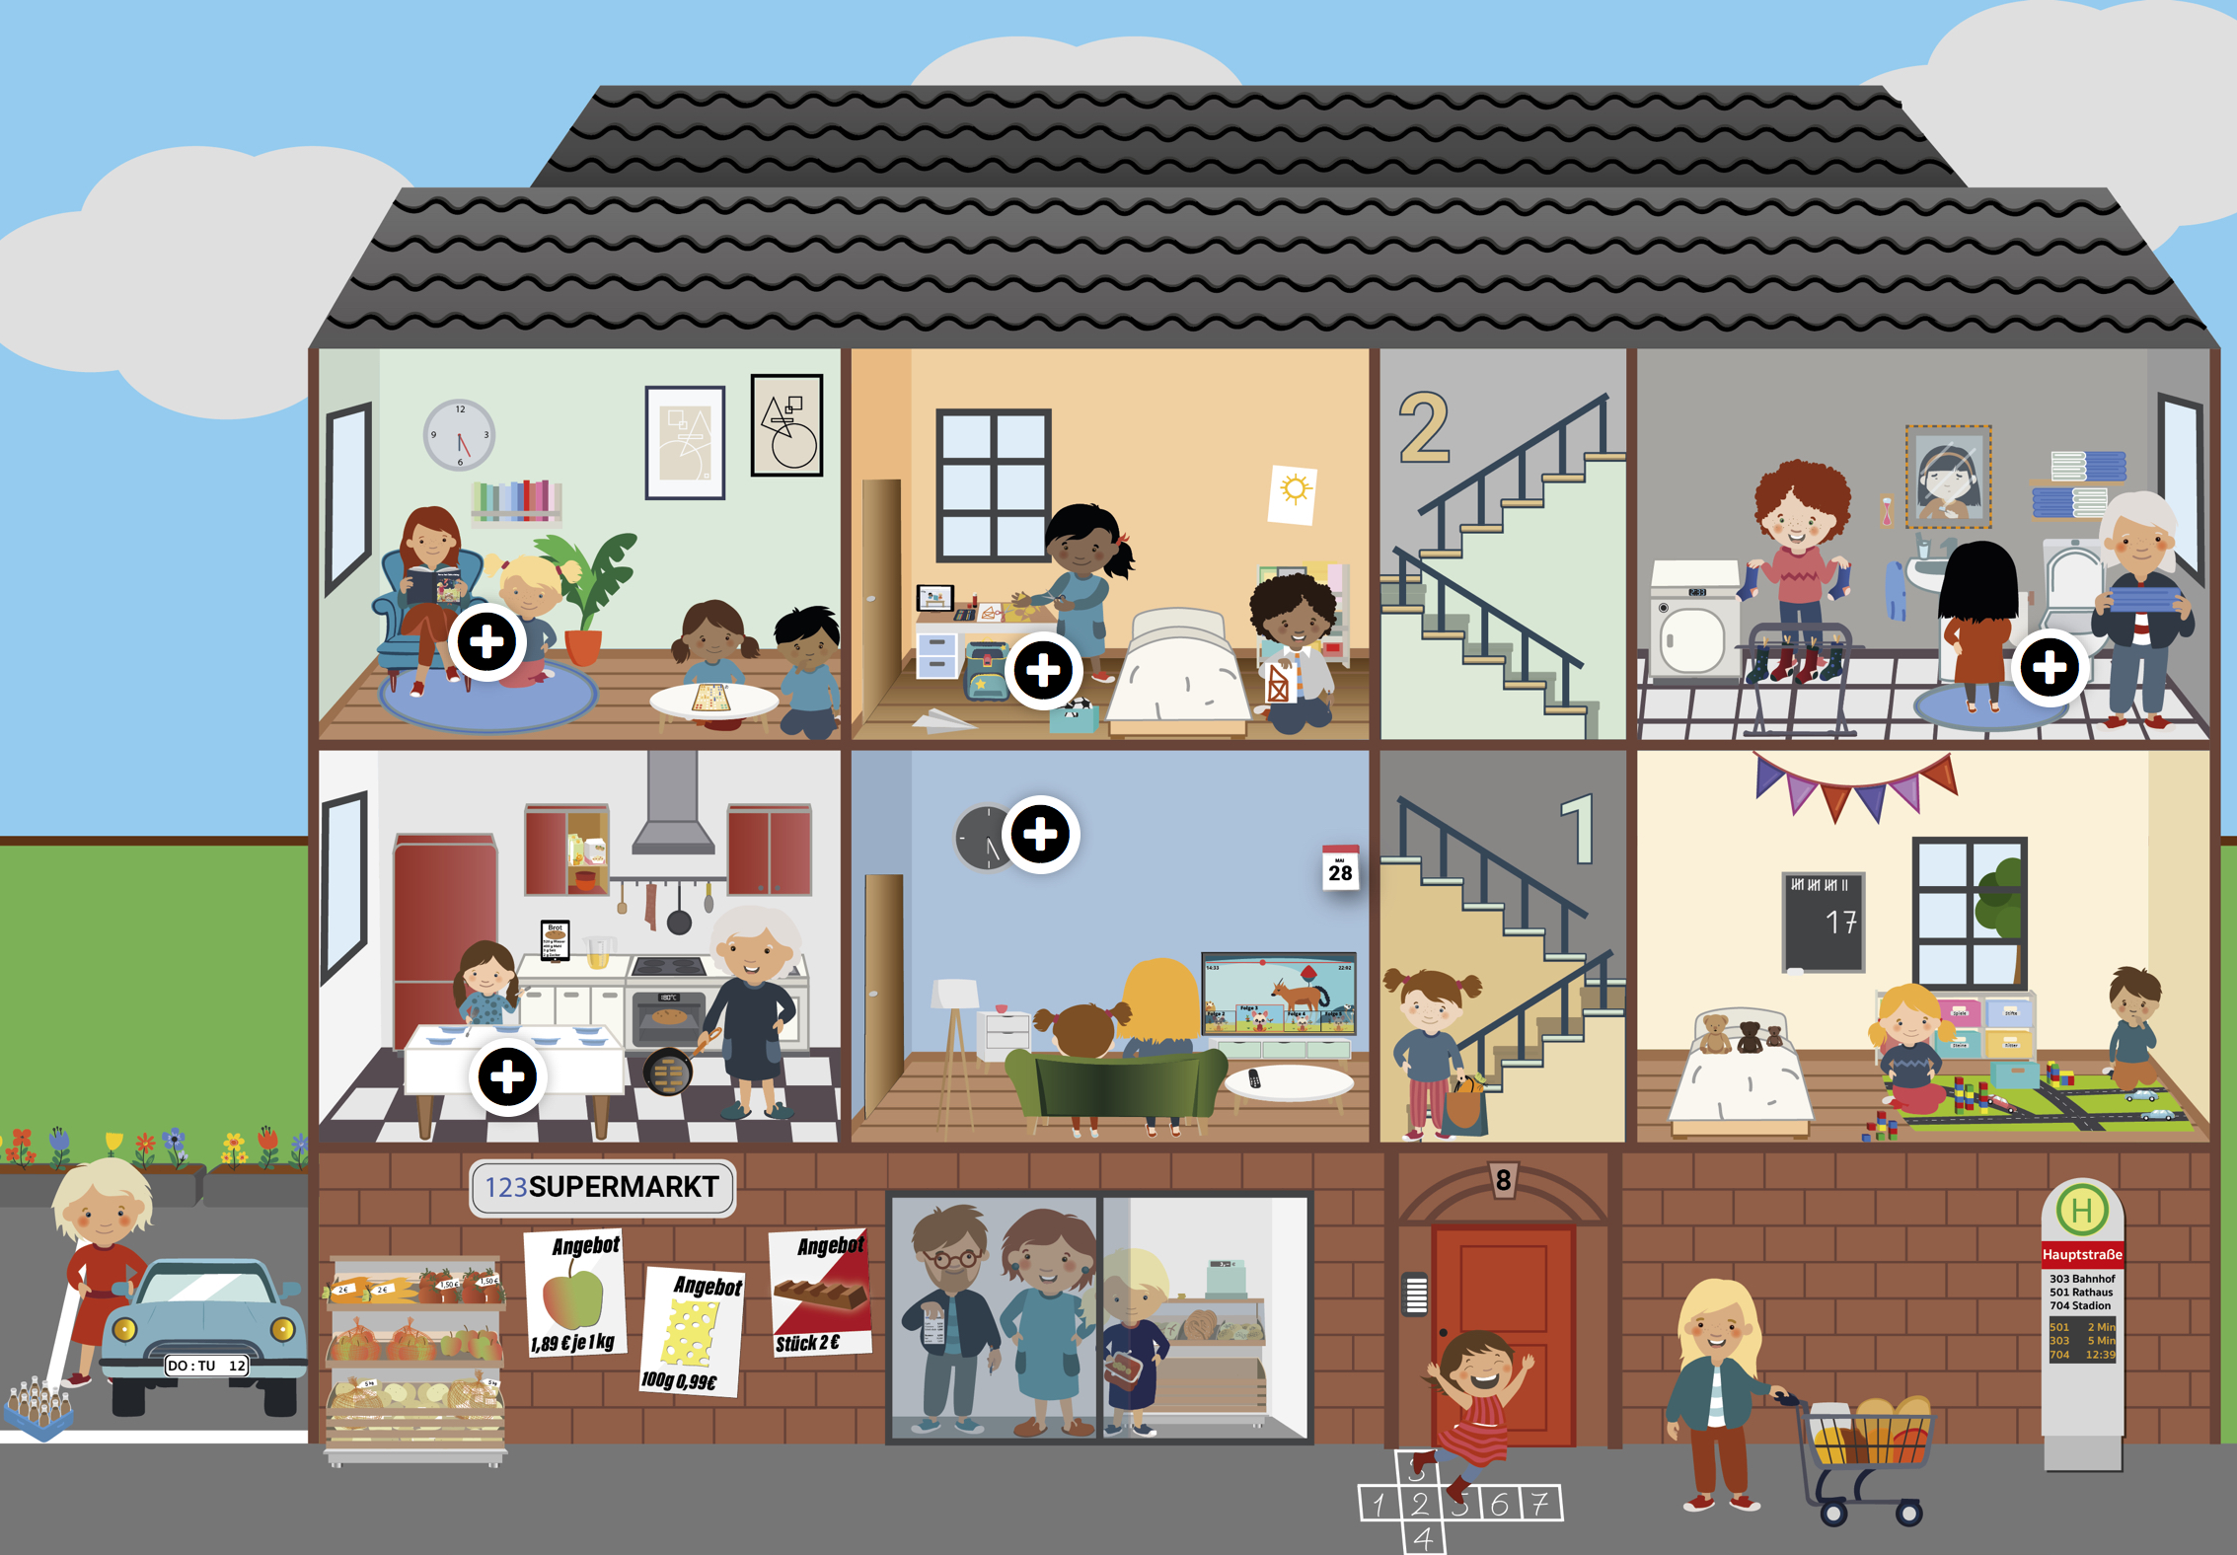
So können Sie Ihr Kind unterstützen
Mathematik im Alltag
Notes:
Die unterschiedlichen Räume des Wimmelbildes bieten die Möglichkeit unterschiedliche Alltagsaktivitäten oder -beobachtungen in den Blick zu nehmen, durch die mathematische Basiskompetenzen gezielt gefördert werden können.
Eine Auswahl an Situationen und eine Übersicht, welche Kompetenzen hierbei jeweils schwerpunktmäßig gefördert werden können:
Bilderbuch vorlesen: Zählen, additive/subtraktive Situationen erkennen
Basteln: Formen und Figuren erkennen, zeichnen und ausschneiden
Zähne putzen: Entwicklung von Stützpunktvorstellungen zur Größe Zeit
Tischdecken: Eins-zu-Eins Zuordnung, relationale Beziehungen, Raum-Lage-Beziehungen, …
Uhr: Uhrzeiten erkennen, erste zentrale Uhrzeiten lesen, Zeitgefühl entwickeln

Slide 19

So können Sie Ihr Kind unterstützen
Mathematik im Alltag
Notes:
Im Folgenden wird die Situation des Tischdeckens genauer in den Blick genommen.

Slide 20
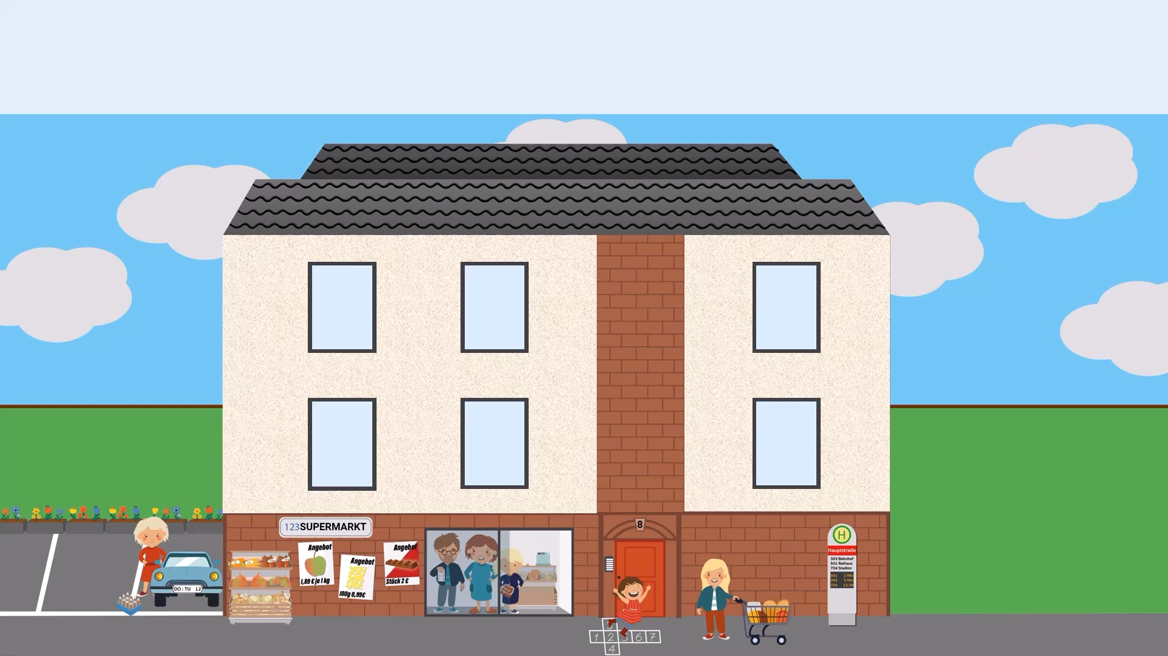
So können Sie Ihr Kind unterstützen
Mathematik im Alltag
Notes:
Das Bildschirmvideo zum Tisch decken kann direkt in der Präsentation gezeigt werden. Alternativ kann es auch online direkt über das interaktive Wimmelbild angewählt und gezeigt werden.

Slide 21
Material
zum Austausch mit Eltern und Erziehungsberechtigten
HINTERGRUNDINFORMATIONEN ZUM VIDEO „TISCH DECKEN“
Folgende Kompetenzen können mit Hilfe der Übung gefördert werden:
Anzahlen bis 10 erfassen und bestimmen
  Wie viele Gabeln habe ich schon aus der Schublade geholt?
  Wie viele Personen essen mit?
  Wie viele Teller benötige ich?
  ...
Zählen bis 10
  Abzählen der Gabeln, Messer, Teller, Personen…?
Eins-zu-Eins-Zuordnung
  Zu jedem Teller wird genau eine Gabel und genau ein Messer gelegt.
  Jede Person erhält genau einen Teller
  …
Mengen vergleichen
  Brauche ich heute mehr oder weniger Teller als gestern (z. B. wenn Freund:innen mit essen)?
Raum-Lage-Beziehungen
  Die Gabel liegt immer links vom Teller, das Glas steht oberhalb des Tellers
  …

Slide 22
Flyer Mathematik im Alltag
Notes:
Im Folgenden werden die Materialien zum Entdecken von Mathematik im Alltag für Kinder näher in den Blick genommen.
Dieser Flyer enthält QR-Codes zu interaktiven Wimmelbildern, die im Folgenden näher vorgestellt werden.
Das abgedruckte Wimmelbild kann von Eltern/Erziehungsberechtigten und Kindern zudem genutzt werden, um auch dort Mathematik im Alltag zu entdecken. Beispielweise, um verschiedene Dinge zu zählen, Mengen oder die Größe von Gegenständen zu vergleichen oder Formen/Körper im Bild zu suchen

Slide 23
Flyer Mathematik im Alltag
Notes:
Simulation des Einscannen des QR-Codes.
Alternativ kann anstelle der folgenden Folien auch direkt die Seite mit dem interaktiven Wimmelbild online gezeigt werden. Das interaktive Wimmelbild für Kinder finden Sie unter: https://pikas.dzlm.de/node/2587

Slide 24
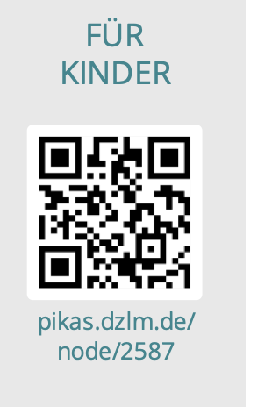
Flyer Mathematik im Alltag
Notes:
Simulation des Einscannen des QR-Codes.
Alternativ kann anstelle der folgenden Folien auch direkt die Seite mit dem interaktiven Wimmelbild online gezeigt werden. Das interaktive Wimmelbild für Kinder finden Sie unter: https://pikas.dzlm.de/node/2587

Slide 25
Material
zum Austausch mit Eltern und Erziehungsberechtigten
IDEEN HINTER DEM MATERIAL FÜR KINDER
In den Übungen wird die Förderung verschiedener früher mathematischer Basiskompetenzen angeregt
Kinder werden angeregt, aktiv Mathematik im Alltag zu entdecken
Die meisten Übungen können direkt in der tatsächlichen Umwelt gemacht werden. Es gibt aber auch digitale Angebote.

Slide 26
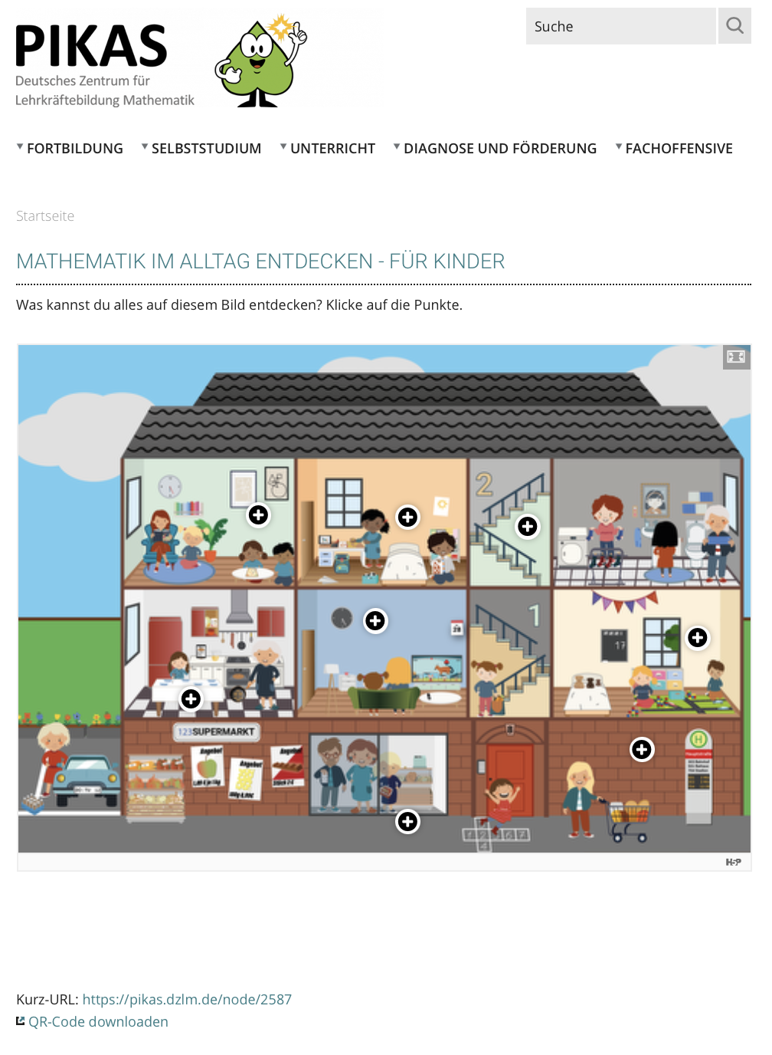
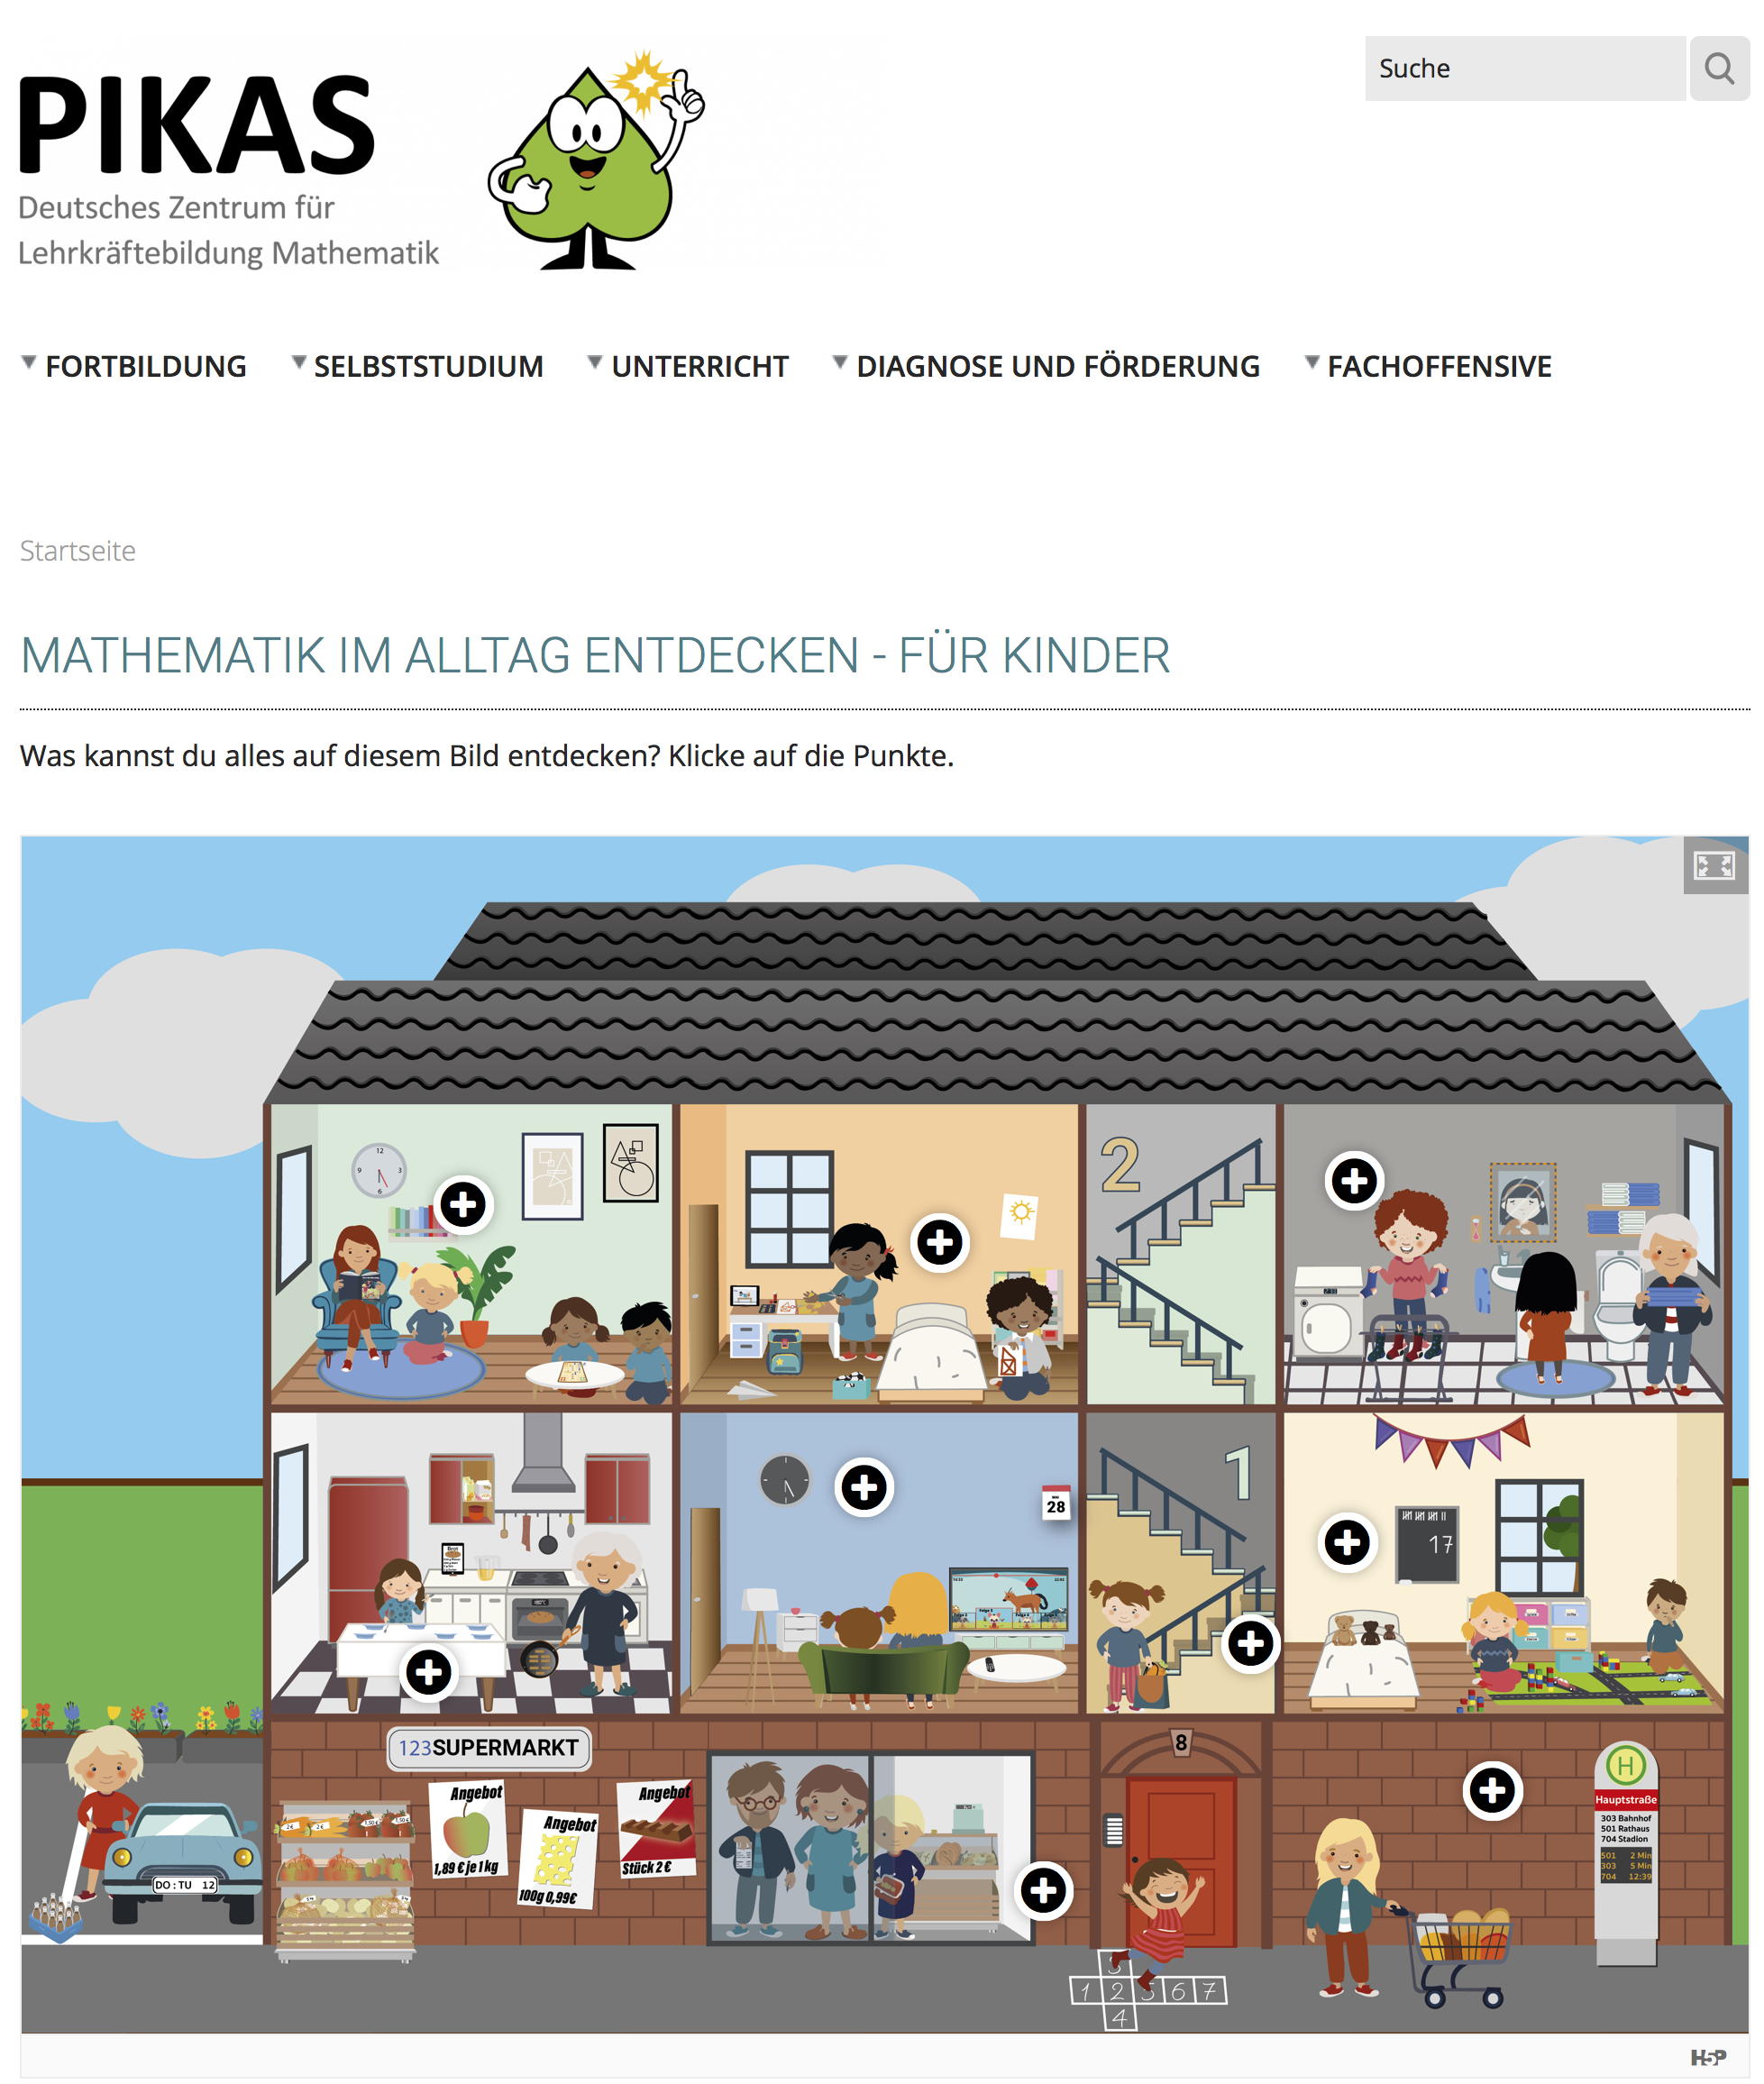
So können Sie ihr Kind unterstützen
Mathematik im Alltag
Spiele und Aufgaben, mit denen Ihr Kind selbstständig Mathematik im Alltag entdecken kann
Übungen, die direkt im Alltag umgesetzt werden können, aber auch Übungen die digital bearbeitet werden können
Notes:
In diesem interaktiven Wimmelbild finden sich verschiedene Anregungen direkt für Kinder, entweder in Form von Videos oder Audios, aber auch digitale Übungen. Die Anregungen aus den Videos und Audios können mit Alltagsgegenständen bearbeitet werden. Beispielsweise gibt es Anregungen zum Basteln eines Bildes oder zum Zählen oder Ordnen von Gegenständen.

Slide 27
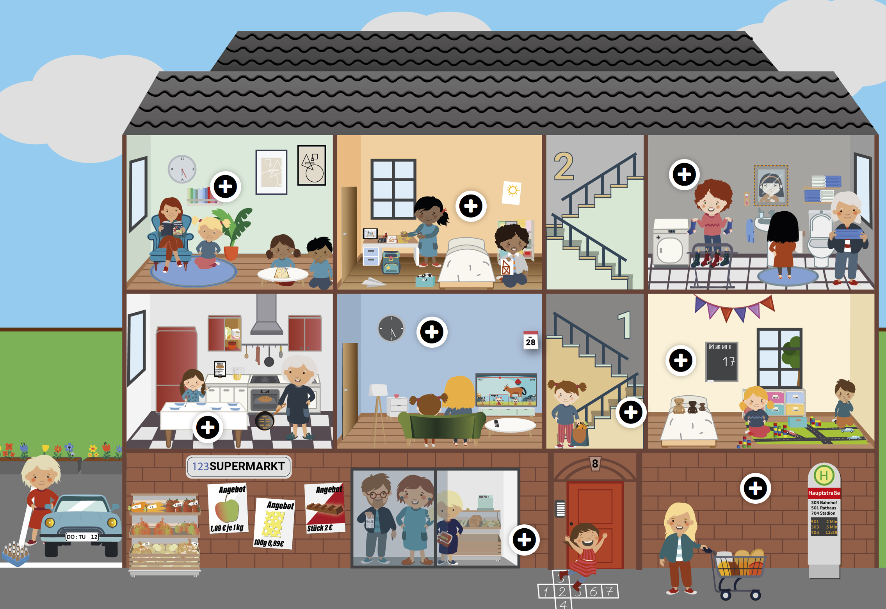

So können Sie ihr Kind unterstützen
Mathematik im Alltag
Notes:
Im Folgenden wird die Anregung zum Basteln eines Formenbildes in den Blick genommen.
Hinweise zur Übung s. Folie 32

Slide 28
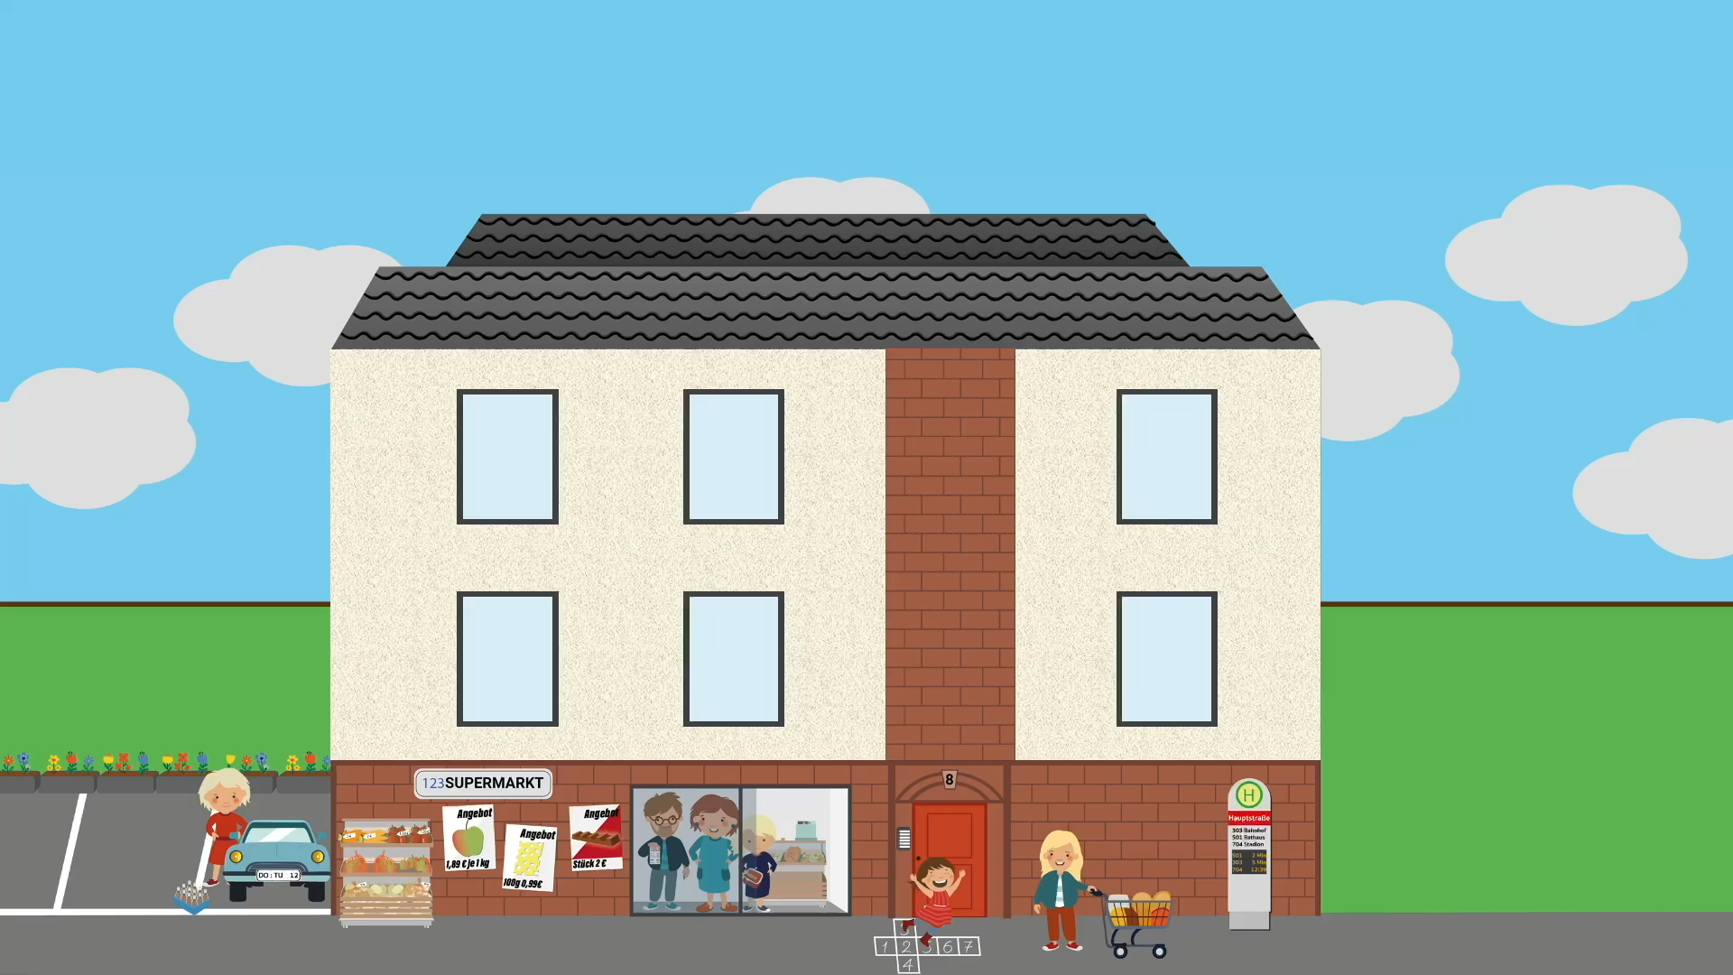
So können Sie ihr Kind unterstützen
Mathematik im Alltag
Notes:
Das Bildschirmvideo zum Basteln eines Formenbildes kann direkt in der Präsentation gezeigt werden. Alternativ kann es auch online direkt über das interaktive Wimmelbild angewählt und gezeigt werden.

Slide 29
Material
zum Austausch mit Eltern und Erziehungsberechtigten
HINTERGRUNDINFORMATIONEN ZUM VIDEO „FORMENBILD BASTELN“
Folgende Kompetenzen können mit Hilfe der Übung gefördert werden:
einfache geometrische Formen erkennen, zeichnen und ausschneiden
Erkennen aus welchen Formen bzw. Teilfiguren man komplexere Figuren zusammensetzen kann bzw. Teilfiguren in komplexeren Figuren erkennen (Figur-Grund-Diskriminierung)
  z. B. erkennen, dass man ein Haus aus einem Rechteck und einem Dreieck erstellen kann
Schulung der Hand-Auge-Koordination
  Figuren oder Formen zeichnen und ausschneiden
  Ausgeschnittene Formen oder Figuren zusammenlegen und aufkleben

Slide 30
So können Sie Ihr Kind unterstützen
Mathematik im Alltag
Notes:
Im Folgenden wird die Anregung zum Socken Sortieren in den Blick genommen.
Hinweise zur Übung s. Folie 35

Slide 31
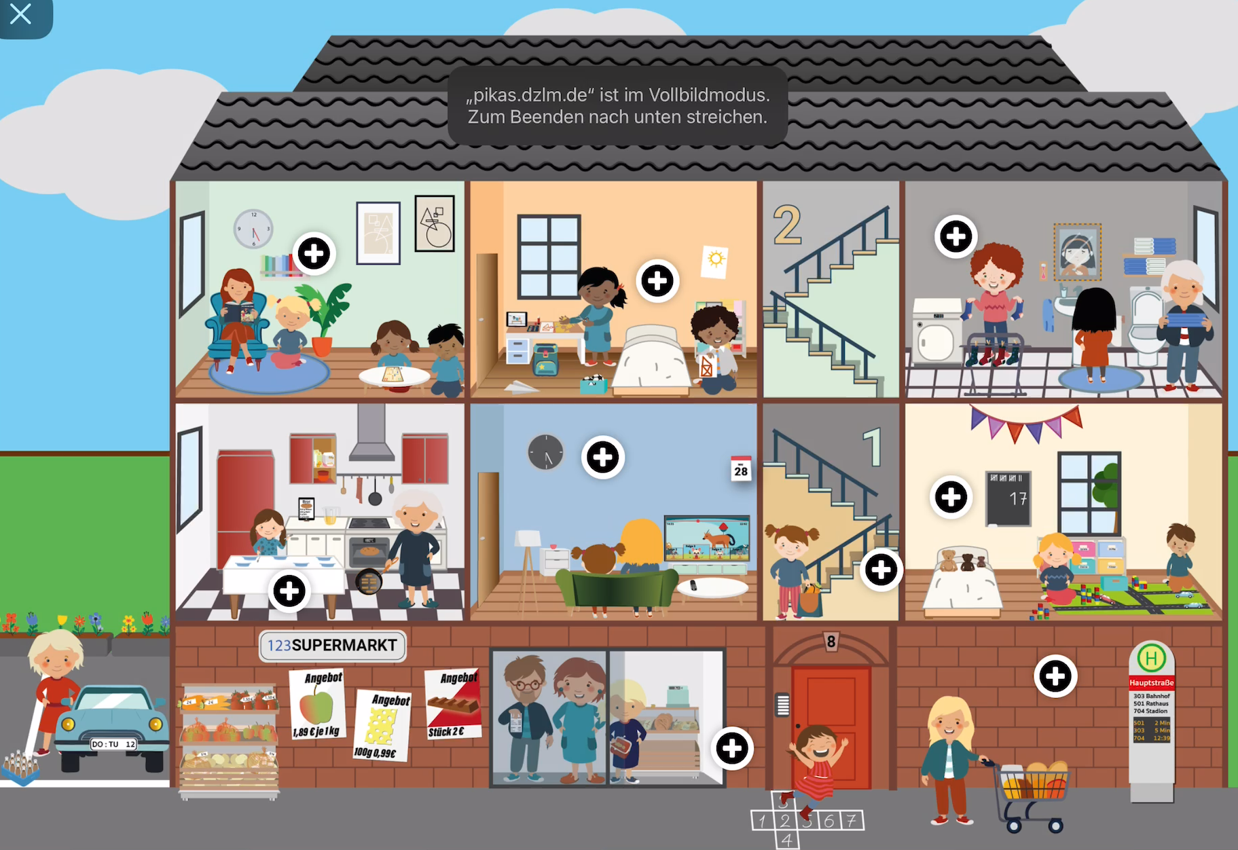
So können Sie Ihr Kind unterstützen
Mathematik im Alltag
Notes:
Das Bildschirmvideo zur digitalen Übung „Socken sortieren“ kann direkt in der Präsentation gezeigt werden. Alternativ kann es auch online direkt über das interaktive Wimmelbild angewählt und gezeigt werden.
Die Übung kann auch in den realen Alltag übertragen werden. Die Kinder können beispielsweise dabei helfen, die frisch gewaschenen Socken paarweise zu sortieren. Für kleinere Kinder ist es dabei einfacher, wenn die Socken klare Unterscheidungsmerkmale, wie verschiedene Muster oder Farben haben.

Slide 32
Material
zum Austausch mit Eltern und Erziehungsberechtigten
HINTERGRUNDINFORMATIONEN ZUR DIGITALEN ÜBUNG „SOCKEN SORTIEREN“
Folgende Kompetenzen können mit Hilfe der Übung gefördert werden:
Unterschiede und Ähnlichkeiten der verschiedenen Sockenpaare wahrnehmen
Muster und Unterschiede in den Mustern der verschiedenen Sockenpaar wahrnehmen
Schulung der Merkfähigkeit in Bezug auf die räumliche Lage der einzelnen Karten zum Finden der Pärchen.
Hinweis: Diese Übung kann auch in der realen Lebenswelt der Kinder umgesetzt werden, indem die Kinder beispielsweise beim Sortieren der sauberen Socken nach dem Waschen mit einbezogen werden. Gerade für jüngere Kinder ist es wichtig, dass die Socken gut erkennbare Unterscheidungsmerkmale haben. Aus einer Fülle an beispielsweise weißen Socken die passenden Paare zu finden ist unter Umständen sehr schwer für Kinder.

Slide 33
So können Sie Ihr Kind unterstützen
Mathematik im Alltag
Notes:
Im Folgenden wird die Anregung zum Wimmelbild in den Blick genommen.
Hinweise zur Übung s. Folie 38

Slide 34
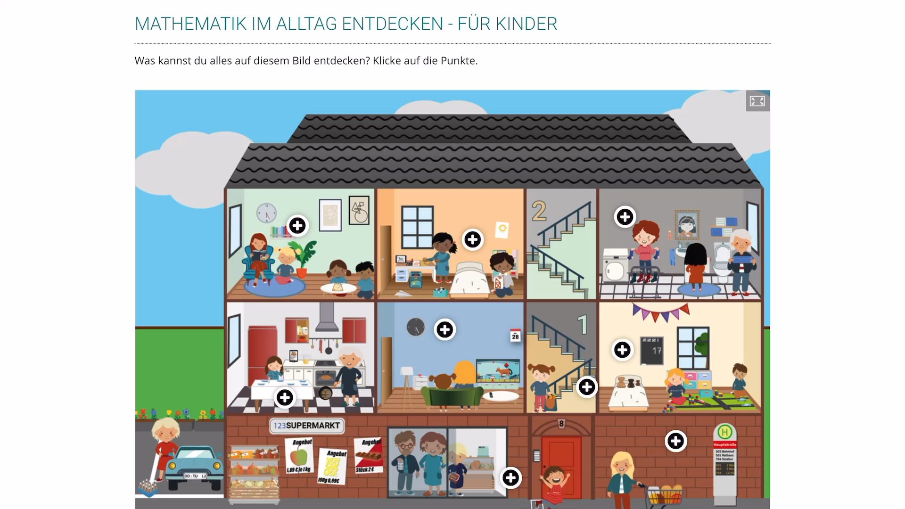
So können Sie Ihr Kind unterstützen
Mathematik im Alltag
Notes:
Das Bildschirmvideo zur digitalen Übung „Wimmelbild“ kann direkt in der Präsentation gezeigt werden. Alternativ kann es auch online direkt über das interaktive Wimmelbild angewählt und gezeigt werden.
Hinweise zur Übung s. Folie 38

Slide 35
Material
zum Austausch mit Eltern und Erziehungsberechtigten
HINTERGRUNDINFORMATIONEN ZUR DIGITALEN ÜBUNG „WIMMELBILD“
Folgende Kompetenzen können mit Hilfe der Übung gefördert werden:
Je nach Wimmelbild und Impuls können Kompetenzen aller mathematischen Inhaltsbereiche gefördert werden.
In nahezu jedem Wimmelbild können Anregungen zum Zählen, zum Vergleichen von Mengen, räumliche Beziehungen und Formen gegeben werden.
Neben (digitalen) Wimmelbildern können viele der Impulse auch direkt im Alltag der Kinder gestellt werden und Anregungen aus der digitalen Übung können in den Alltag übertragen werden.

Slide 36
Gliederung
Hintergrund
Mathematik im Übergang
So können Sie ihr Kind unterstützen - Mathematik im Alltag
Zusammenfassung

Slide 37

Gedanken, Fragen und Sorgen
Es geht gar nicht darum, dass mein Kind schon richtig rechnen, lesen und schreiben kann, bevor es in die Schule kommt.
Nach der Einschulung kommen viele neue Dinge auf uns zu, aber jetzt weiß ich, wie ich mein Kind darauf vorbereiten kann.
In unserem Alltag steckt überall Mathematik!
Ich kann ganz viele Situationen, die eh in unserem Alltag stecken nutzen.
Auch beim Spielen und Basteln kann mein Kind ganz viel Mathematik lernen.
Notes:
In dieser Folie werden die Gedanken, Fragen und Sorgen der Eltern und Erziehungsberechtigten noch einmal aufgegriffen zu einem abschließenden Fazit.

